Slide 1

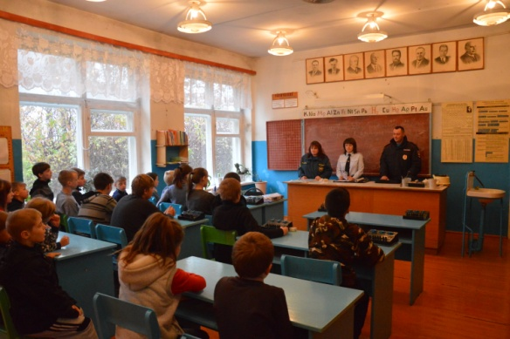
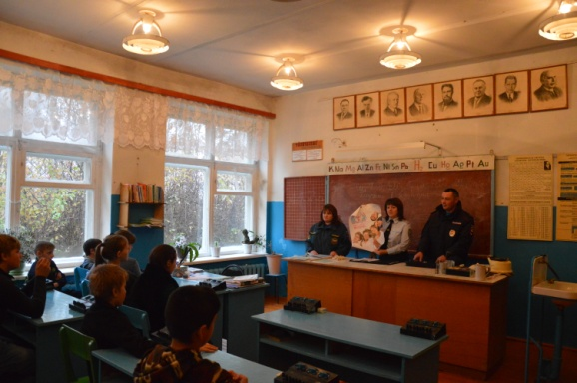
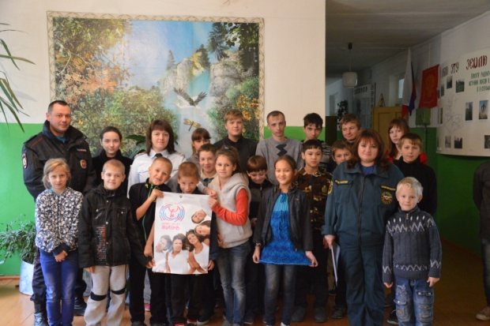
Антинаркотический месячник
Дата проведения: 19.10..2016г.
Количество участников: 25 учащихся с 1по 9 классы и 8 педагогов школы ,Фокин А.В.УУППП, Скрипникова И.Н. инспектор ПЧ-51.
Провела: Лукьянова Н.С. инспектор ПДН Сонковского района.
Цель: формирование у подростков устойчивых установок на неприятие наркотических веществ.
О мероприятии: Беседа о значении ЗОЖ в жизни человека. Ответственности за распространение и употребление наркотических средств и гражданской ответственности населения.
Министерство образования Тверской области
МОУ«Задорская
ООШ Сонковского района
Тверской области»

